Slide 1
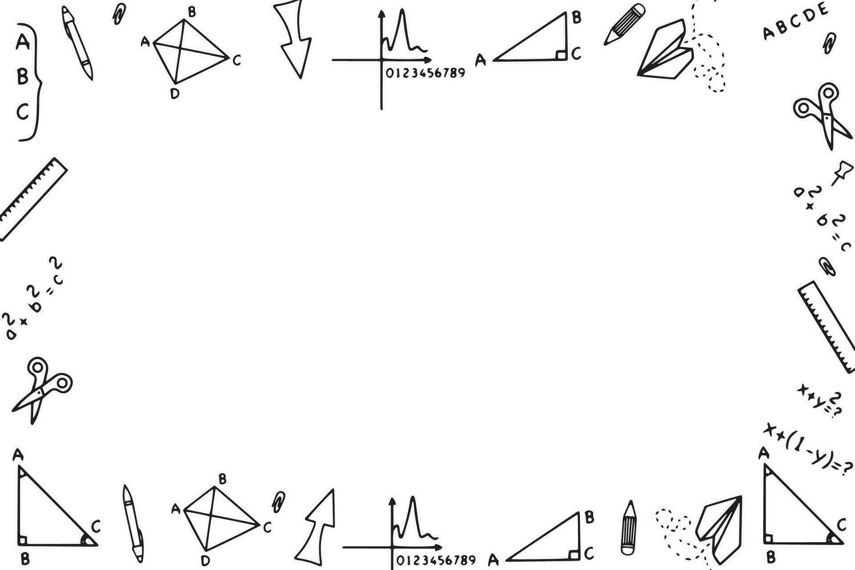


Slide 2
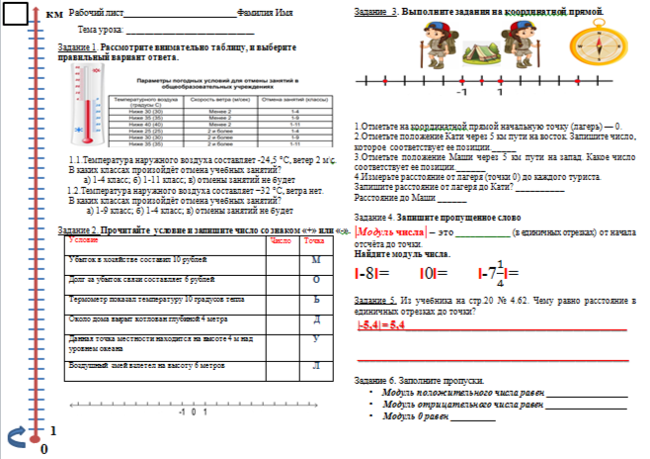

Slide 3
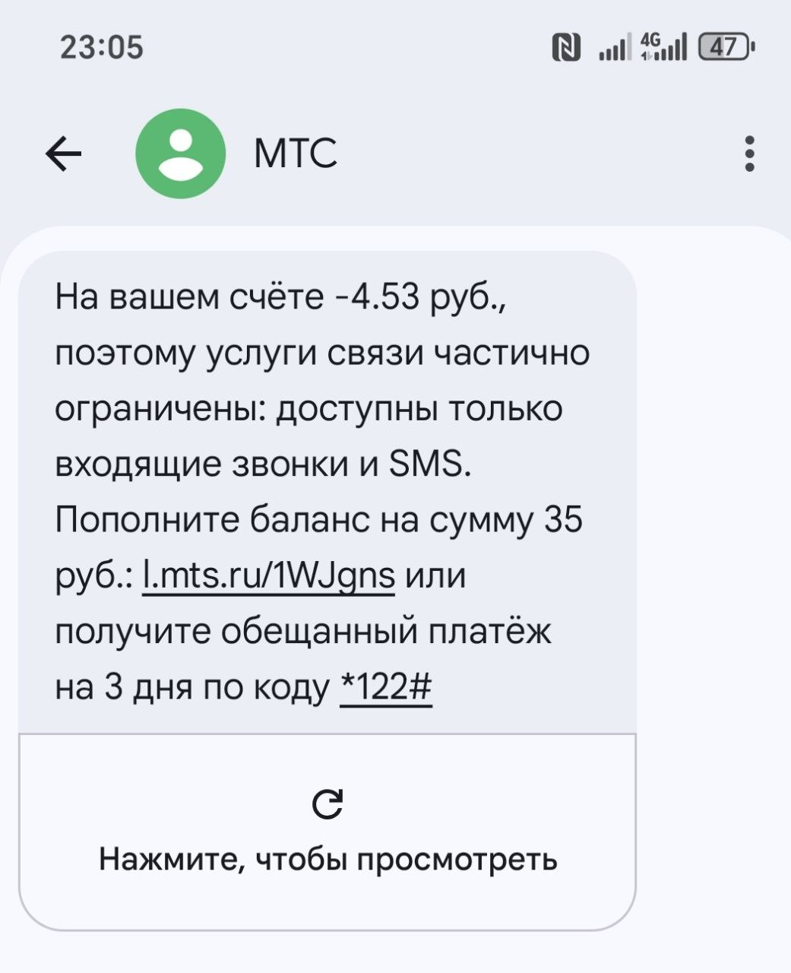

Slide 4
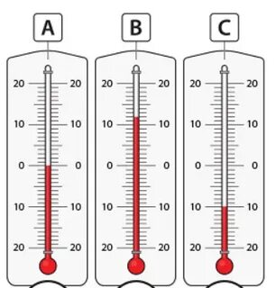
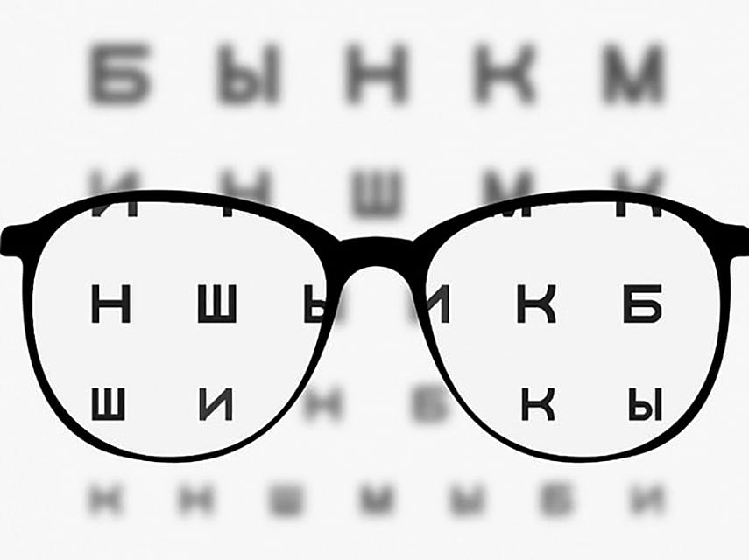
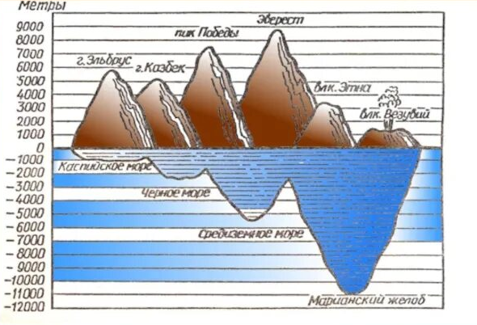

Slide 5
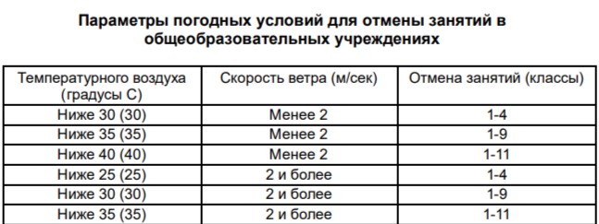
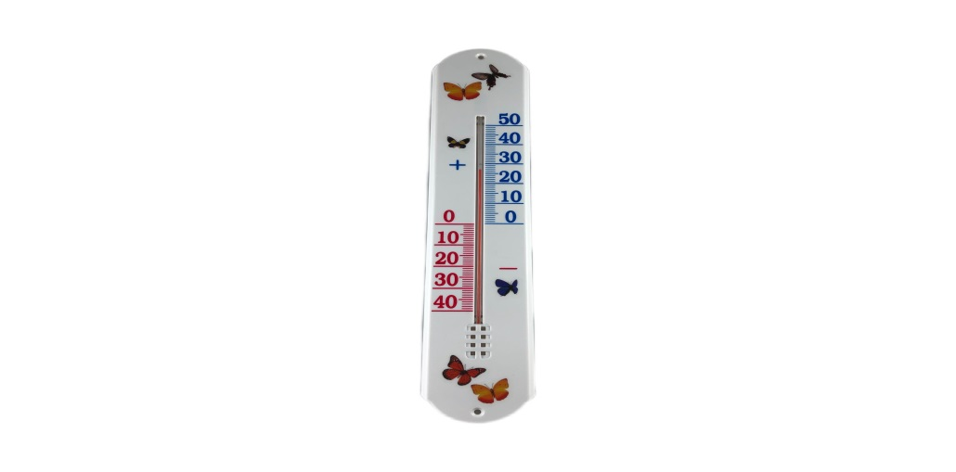
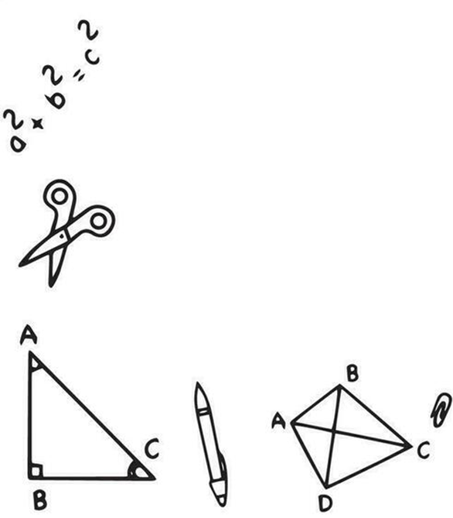
1.1Температура наружного воздуха составляет -24,5 °C, ветер 2 м\с. В каких классах произойдёт отмена учебных занятий?
а) 1-4 класс; б) 1-11 класс; в) отмены занятий не будет
1.2Температура наружного воздуха составляет −32 °C, ветра нет. В каких классах произойдёт отмена учебных занятий?
а) 1-9 класс; б) 1-4 класс; в) отмены занятий не будет

Slide 6
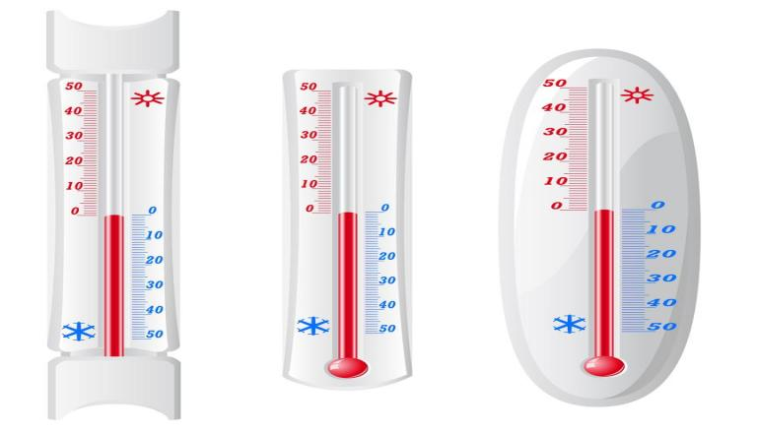
1.1Температура наружного воздуха составляет -24,5 °C, ветер 2 м\с. В каких классах произойдёт отмена учебных занятий?
а) ; б) ; в)
1-4 класс
1-11 класс
отмены занятий не будет

Slide 7
1.2Температура наружного воздуха составляет −32 °C, ветра нет. В каких классах произойдёт отмена учебных занятий?
а) ; б) ; в)
1-4 класс
1-11 класс
отмены занятий не будет

Slide 8
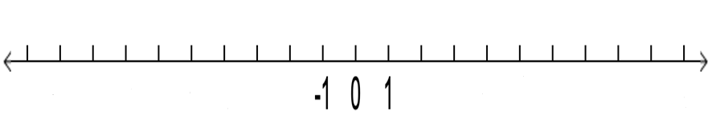
Условие | Число | Точка
Убыток в хозяйстве составил 10 рублей
Долг за убыток связи составляет 6 рублей
Термометр показал температуру 10 градусов тепла
Около дома вырыт котлован глубиной 4 метра
Данная точка местности находится на высоте 4 м над уровнем океана
Воздушный змей взлетел на высоту 6 метров
-10
М
-6
О
+10
Ь
-4
Д
4
У
6
Л
М
О
Д
У
Л
Ь
-10
-6
-4
4
6
10

Slide 9
Тема урока:
МОДУЛЬ ЧИСЛА
|x|

Slide 10
Цели урока:
Познакомиться с понятием…..
Научиться находить…..
Научиться применять знания…..

Slide 11
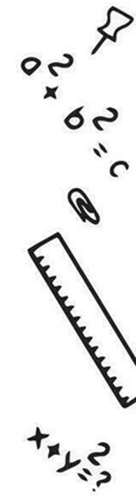
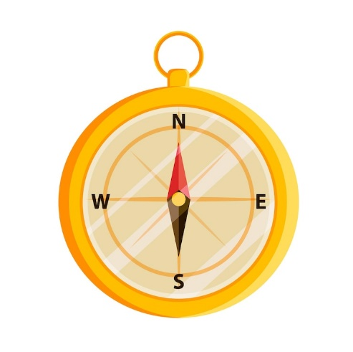

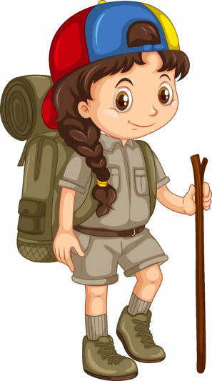
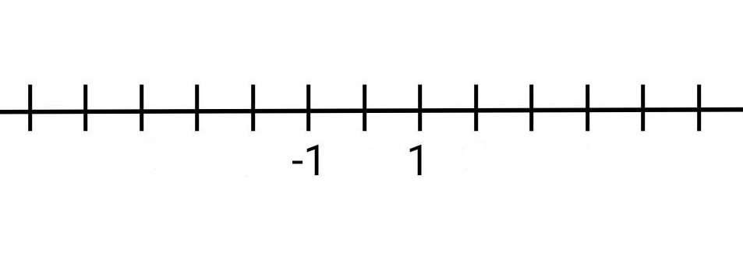
Из лагеря одновременно отправились два туриста
Путь Кати на восток составил 5 км.
Путь Маши на запад составил 5 км.

Slide 12



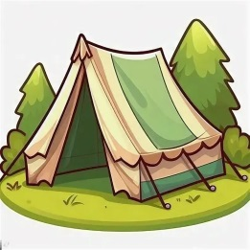
0
-5
0
5
5 км
5 км
I-5I = -(-5)=5
I5I = 5

Slide 13
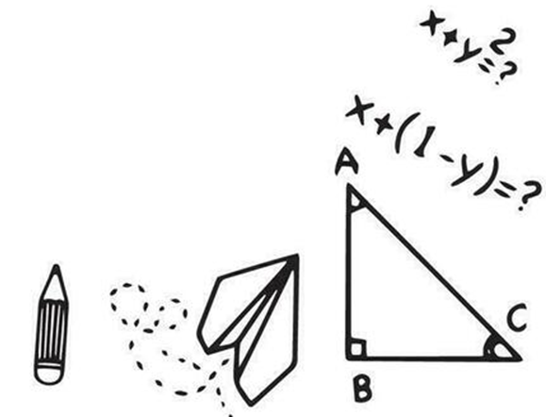

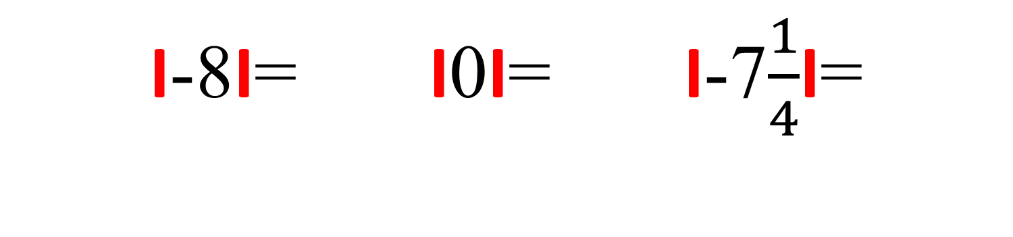
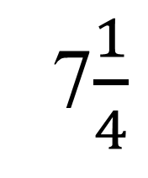
Модуль числа – это ____________ (в единичных отрезках) от начала отсчёта до точки.
расстояние
7$\frac{1}{4}$
I-8I= I0I= I-7$\frac{1}{4}$I=
8
0

Slide 14
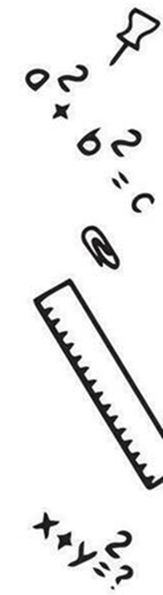

Slide 15
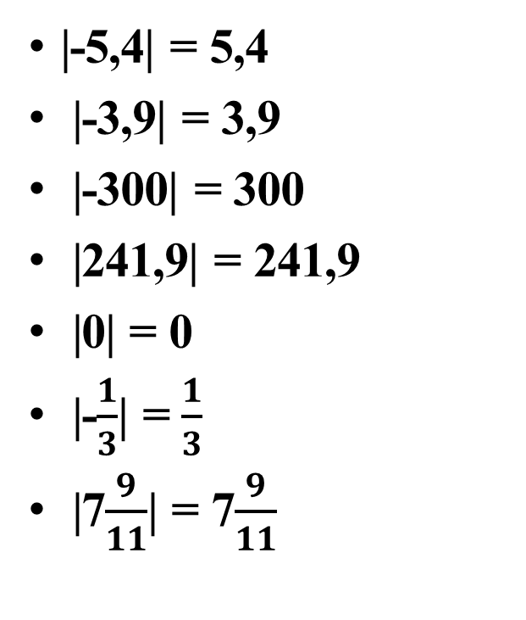
|-5,4| = 5,4
|-3,9| = 3,9
|-300| = 300
|241,9| = 241,9
|0| = 0
|-$\frac{1}{3}$| = $\frac{1}{3}$
|7$\frac{9}{11}$| = 7$\frac{9}{11}$

Slide 16

Вывод:
Модуль положительного числа равен _________________
Модуль отрицательного числа равен _________________
Модуль 0 равен _________
самому этому числу
противоположному числу
нулю

Slide 17
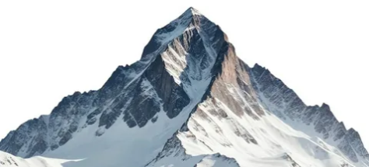

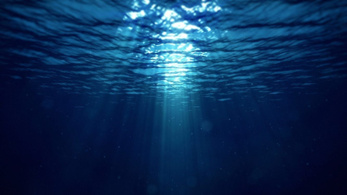
200
5642
Вершина телебашни
Уровень озера Лама
-2210
Дно котлована
25
Крыша девятиэтажного дома
-254
Дно чёрного моря
Гора Эльбрус
-3

Slide 18
Название высот | Высота в метрах
Гора Эльбрус | 5642
Вершина телебашни | 200
Крыша девятиэтажного дома | 25
Дно котлована | -3
Уровень озера Лама | -254
Дно Черного моря | -2210

Slide 19
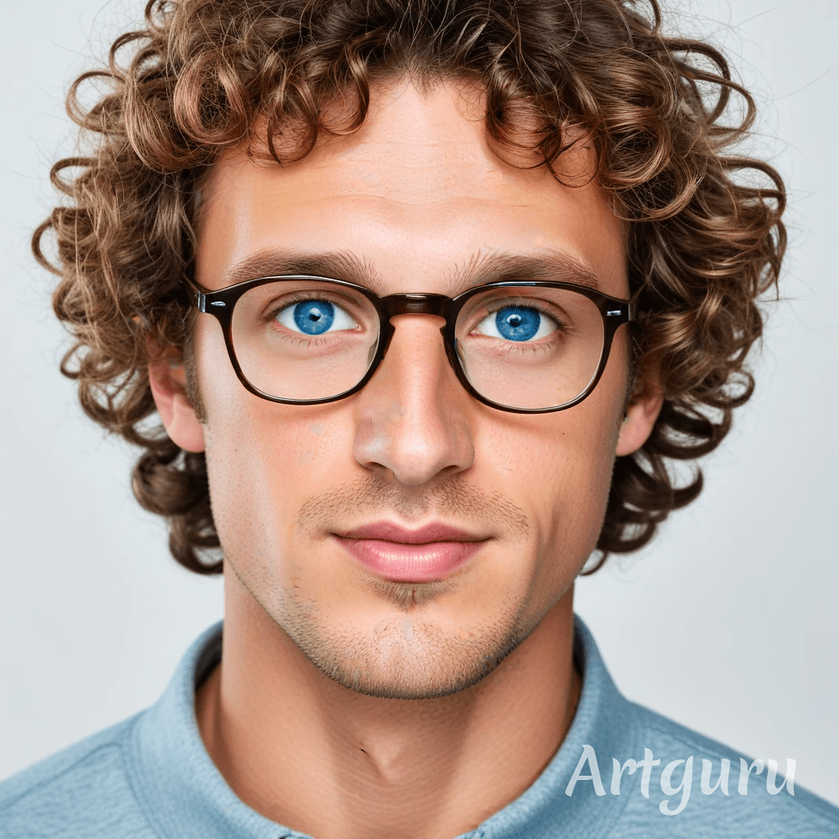
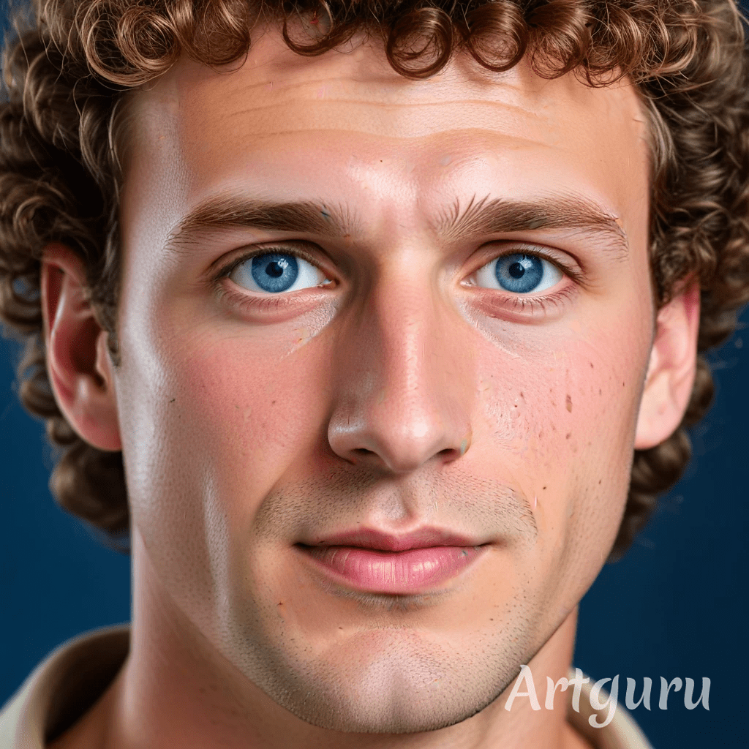
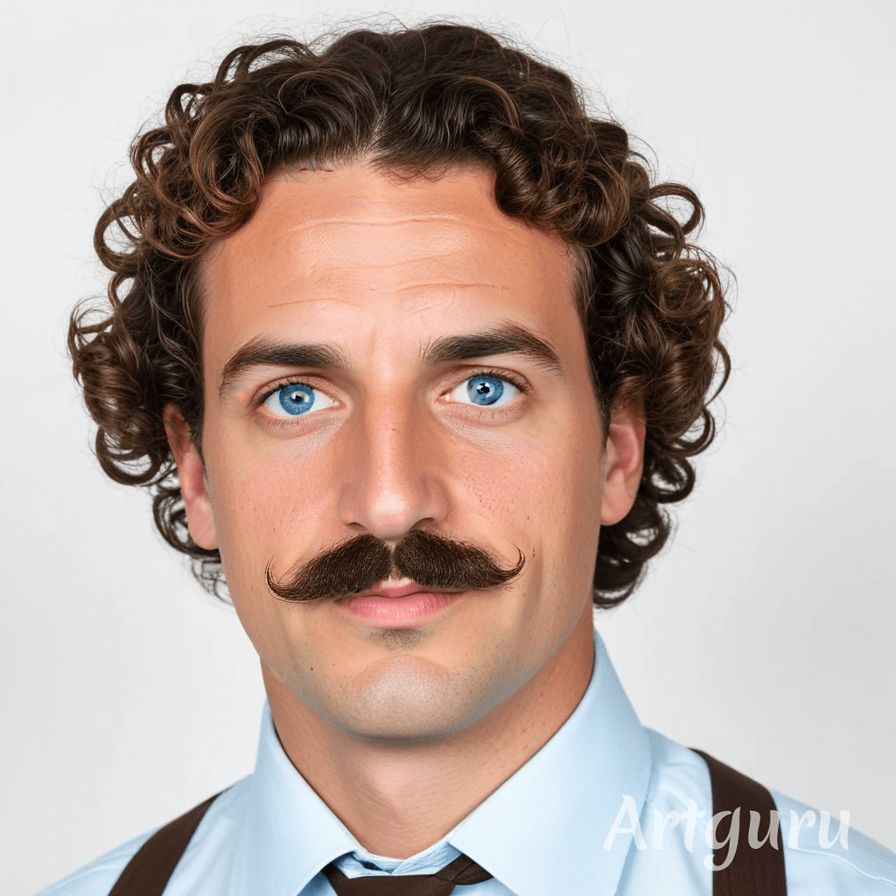
1.Цвет глаз:
Вычислите: ∣−5∣ - ∣2∣
А) -3 – карие; б)3 – ; в)7 – серые
2.Волосы:
Вычислите: ∣−10∣ − ∣6∣
А) 16 – прямые; б) -4 – лысый;
в) 4 –
3.Особые приметы: |-52| + |-38| - |40|
А) 50 – ; б) 42 -усы;
в) -28 – родинка на носу
голубые
кудрявые
очки

Slide 21
Число | Положение точки относительно 0 | Расстояние от точки, соответствующей числу до точки 0 | Модуль числа
-2 | слева | … | …
… | справа | 15 | ….
… | …. | … | 100
-37 | …. | 37 | ….
-29 | слева | …. | ….
2
2
15
15
100
справа
100
слева
37
29
29

Slide 22
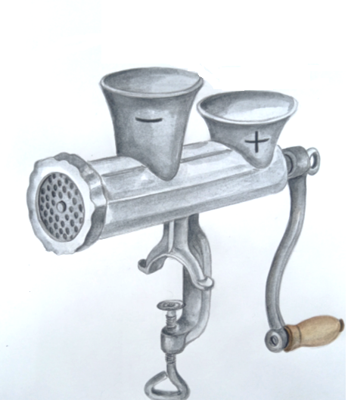

Slide 23
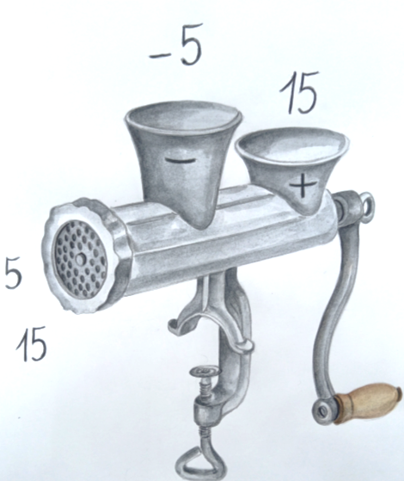

Slide 24
>
|-15| |5|
|12| |-18|
|-50| |50|
<
=

Slide 25
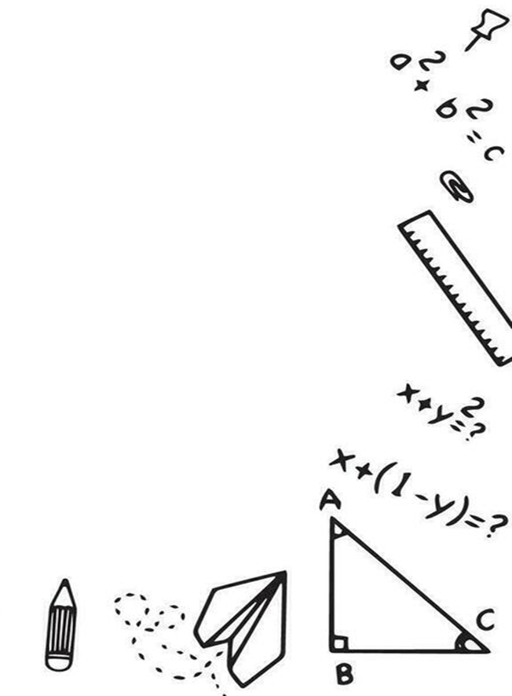
Домашнее задание
Придумайте своё название для «находки» и запишите три предложения, почему это устройство важно для
изучения темы модуль числа.
Используйте примеры из жизни или математики.

Slide 26

Критерии оценивания «Вершины знаний»
Более 38 км | Высший пилотаж! Ваша подготовка, внимательность и умение применять знания впечатляют. Вы блестяще справились с задачей!
28-37 км | Очень сильный результат! Вы показали отличное понимание темы. Вы на правильной траектории — продолжайте штурмовать новые рубежи!
20–27 км | Основы заложены, и это уже результат. Теперь вы точно видите, где нужна практика. Используйте этот опыт как карту для дальнейшего роста — у вас всё получится!
Менее 20 км | Этот результат — не поражение, а ценные данные для старта. Главное — сделать выводы и не сходить с дистанции. Следующая попытка, с учетом нового опыта, обязательно будет более успешной!

Slide 27
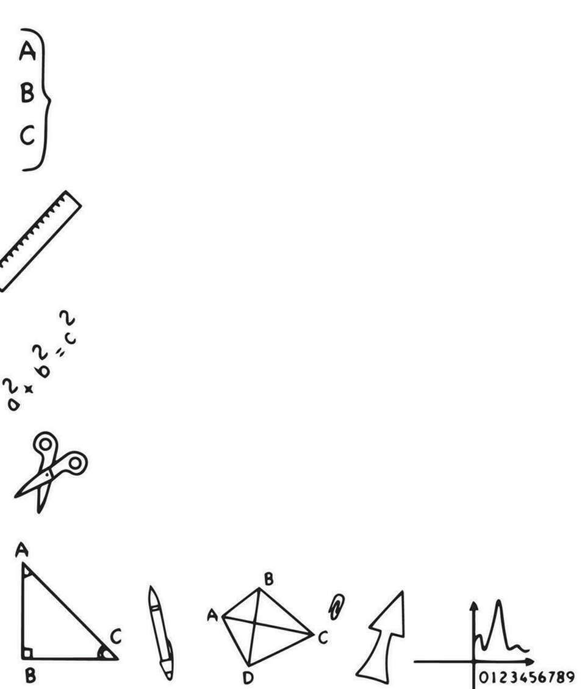

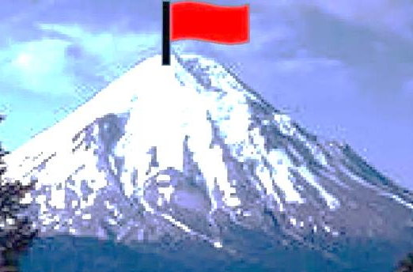


Я готов двигаться дальше
Я готов делиться знаниями
Тема освоена без затруднений

Slide 28
Спасибо
за внимание!

